Slide 1


第五章 数组、字符串和枚举
孙国道, 博士, 副教授, 博士生导师
13757125851(685851) 计算机C516
主页: http://godoorsun.org
邮箱: godoor.sun@gmail.com
guodao@zjut.edu.cn
计算机科学与技术学院
浙江工业大学

Slide 2
前言
回顾关键词：封装性(public、protected、default、private)、继承性(extends、super、this)、多态性(重载Overloading、覆盖Overriding)、抽象类(abstract)、接口(interface、implements)
本章的目的：什么是数组？什么是字符串？字符串与其他类的区别及其内存分配原理？什么是枚举？

Slide 3
小节安排
5.1、数组
5.1.1 一维数组
数组、字符串和枚举
5.1.2 二维数组
5.1.3 数组注意事项
5.1.4 数组应用
5.2、字符串
5.2.1 不可变字符串：String
5.2.2 可变字符串：StringBuffer
5.2.3 String与StringBuffer异同
5.3、字符串与其他数据类型的转换
5.4、枚举

Slide 4
5.1.1、一维数组
一维数组声明
int[] d1;
int d2[];
char[] c;
char c2[];
String[] name1;
String name2[];
在C/C++中必须这样定义数组：
int d[];
char c[];
一维数组实例化
int[] d; // 声明,不必指定数组的大小 d = new int[4]; // 数组实例化，即分配内存
int[] d = new int[4];

Slide 5
5.1.1、一维数组
int[] d = new int[4]： 一维数组实例化时的内存分配
栈内存
堆内存
Notes:
4个字节

Slide 6
5.1.1、一维数组
表5-1 8种基本数据类型的数组实例化时的默认值
数组声明与实例化 | 数组元素默认值
boolean b[]=new boolean[10]; | false
char c[]=new char[10]; | '\0' (若用println输出，无显示)
int i[]=new int[10]; | 0
byte by[]=new byte[10]; | 0
short sh[]=new short[10]; | 0
long l[]=new long[10]; | 0
float f[]=new float[10]; | 0.0
double d[]=new double[10]; | 0.0
引用类型 | null
Notes:
Char几位还记得吗？

Slide 7
5.1.1、一维数组
一维数组初始化
int a[] = { 1, 2, 3, 4 }; //注意没有new
int a[] = new int[] { 1, 2, 3, 4 }; //没有数组长度
int a[] = new int[4] { 1, 2, 3, 4 };
char[] c = { 'A', 'B', 'C', 'D' };
String[] str = { "How", "are", "you" };
一维对象数组初始化
Student st = new Student[3]; //只分配了数组内存
st[0] = new Student(); //再分配每个对象内存
st[1] = new Student();
st[2] = new Student();

Slide 8
5.1.1、一维数组
char[] c={'A', 'B', 'C', 'D'} ：一维数组c初始化时的内存分配示例
栈内存
堆内存
Notes:
Char 两个字节

Slide 9
小节安排
5.1、数组
5.1.1 一维数组
数组、字符串和枚举
5.1.2 二维数组
5.1.3 数组注意事项
5.1.4 数组应用
5.2、字符串
5.2.1 不可变字符串：String
5.2.2 可变字符串：StringBuffer
5.2.3 String与StringBuffer异同
5.3、字符串与其他数据类型的转换
5.4、枚举

Slide 10
5.1.2、二维数组
二维数组声明
int[][] d; // 基本类型
String[][] names; // 字符串类型
char c[][];
Student s[][]; // 引用(对象)类型
小贴示：Java语言中，二维数组被看作是数组的数组，数组空间不是连续分配的，所以不要求二维数组每一维的大小相同。
二维数组实例化
int t[][] = new int[2][3];
int t[][]; t = new int[2][3];
int t[][] = new int[2][]; // 分配两行，即两个一维数组 t[0] = new int[3]; // 第一个一维数组有3个元素 t[1] = new int[5];//第二个一维数有5个元素
Notes:
而C++不行

Slide 11
5.1.2、二维数组
int t[][] = new int[2][3]：二维数组实例化时的内存分配示例

Slide 12
5.1.2、二维数组
二维基本数组初始化
int iArray[][] = { { 1, 2 }, { 3, 4 }, { 5, 6 } }; // 直接初始化
char cArray[][] = { { 'A', 'B' }, { 'C' }, { 'D', 'E', 'F' } };
String sArray[][] = { { "Hello", "World" }, { "How", "Are", "You" } };.
二维对象数组初始化
Student[][] s = new Student[2][]; // 为最高维分配引用空间
s[0] = new Student[2];// 为低维分配引用空间
s[1] = new Student[2]; // 为低维分配引用空间
s[0][0] = new Student();// 为每个数组元素单独分配引用空间
s[0][1] = new Student();// 为每个数组元素单独分配引用空间
s[1][0] = new Student();// 为每个数组元素单独分配引用空间
s[1][1] = new Student();// 为每个数组元素单独分配引用空间

Slide 13
5.1.2、二维数组
二维基本数组初始化
int iArray[][] = { { 1, 2 }, { 3, 4 }, { 5, 6 } }; // 直接初始化
char cArray[][] = { { 'A', 'B' }, { 'C' }, { 'D', 'E', 'F' } };
String sArray[][] = { { "Hello", "World" }, { "How", "Are", "You" } };.
package array;
public class TestArray {
public static void main(String[] args) {
char cArray[][] = { {'A', 'B'}, {'C'}, {'D', 'E', 'F'} };
System.out.println(cArray[0].getClass().getTypeName() +
":" + cArray[0].length);
System.out.println(cArray[1].getClass().getTypeName() +
":" + cArray[1].length);
String sArray[][] = { {"Hello", "World"}, { "How", "Are", "You" } };
System.out.println(sArray[0][2]);
}
}
输出如下
char[]: 2
char[]: 1
Exception in thread "main" java.lang.ArrayIndexOutOfBoundsException: 2
at array.TestArray.main(TestArray.java:18)
Notes:
cArray.getClass().getTypeName() → char[][]:2

Slide 14
小节安排
5.1、数组
5.1.1 一维数组
数组、字符串和枚举
5.1.2 二维数组
5.1.3 数组注意事项
5.1.4 数组应用
5.2、字符串
5.2.1 不可变字符串：String
5.2.2 可变字符串：StringBuffer
5.2.3 String与StringBuffer异同
5.3、字符串与其他数据类型的转换
5.4、枚举

Slide 15
5.1.3、数组特点与注意事项
数组特点
数组元素的下标从0开始。
数组元素占用连续的内存。
数组一旦用new分配好内存之后，就不能更改其长度，即不能更改数组所能包含的元素个数。
可用一个统一的数组名和一个下标来唯一的确定其中的某个元素，例如a[0]表示数组a的第一个元素；a[1]表示数组a的第二个元素，以此类推。
为什么很多语言中的数组都从0开始？
Notes:
In C, the name of an array is essentially a pointer, a reference to a memory location, and so the expression array[n] refers to a memory location n-elements away from the starting element. This means that the index is used as an offset. The first element of the array is exactly contained in the memory location that array refers (0 elements away), so it should be denoted as array[0].

Slide 16
5.1.3、数组特点与注意事项
数组注意事项
当通过循环遍历数组时，下标永远不要低于0，下标永远要比数组元素个数小。
当数组下标出错(小于0或大于数组元素个数)，Java 产生 ArrayIndexOutOfBoundsException异常。
数组一旦创建后，不能调整大小，但可使用相同的引用变量来引用一个全新的数组。
例：int[] a = new int[6];
a = new int[10];
数组是一种特殊的对象，其长度可以用数组名.length来引用，如c.length，对于二维数组，例如前述例子中的数组cArray，cArray.length返回最高维的长度(二维数组的行数)，值为3；cArray[2].length表示第三行低维数组的长度，值为3.
char cArray[][] = { { 'A', 'B' }, { 'C' }, { 'D', 'E', 'F' } };

Slide 17
小节安排
5.1、数组
5.1.1 一维数组
数组、字符串和枚举
5.1.2 二维数组
5.1.3 数组注意事项
5.1.4 数组应用
5.2、字符串
5.2.1 不可变字符串：String
5.2.2 可变字符串：StringBuffer
5.2.3 String与StringBuffer异同
5.3、字符串与其他数据类型的转换
5.4、枚举

Slide 18
5.1.4、数组的应用
//程序5-1 AvgScores.java
已知3位同学的高等数学、汇编语言以及Java程序设计三门课程的成绩，计算每个同学的平均分数并输出到屏幕。
//程序5-2 PassArray (CallArray.java)
数组作为调用方法的传递参数。

Slide 19
5.1.4、数组的应用—AvgScores.java
//程序5-1 AvgScores.java
已知3位同学的高等数学、汇编语言以及Java程序设计三门课程的成绩，计算每个同学的平均分数并输出到屏幕。
package ch05.sec01.array;
class AvgScores {
public static void main(String args[]) {
String names[] = { "张国荣", "丁二", "陈坤" }; // 三位同学的姓名
// 三门课程的成绩
int[][] iScores = { {89, 98, 87}, {90, 88, 95}, {86, 92, 93} };
for (int i = 0; i < iScores.length; i++) {
double avg = 0.0; // 初始化每个同学的平均成绩
int count = 0;
for (int j = 0; j < iScores[i].length; j++){
avg += iScores[i][j]; // 先用avg保存三门课程的总和
count ++;
} // for j
avg = avg / count; // 此时的j表示一共有几门课
System.out.printf(“%s:%2.0f\n”, names[i], avg); // 格式化输出
} // for i
} // main
}
输出如下
张国荣:91
丁二:91
陈坤:90
Notes:
2.0f 浮点输出，2位，保留0位小数。

Slide 20
5.1.4、数组的应用—PassArray.java
//程序5-1 PassArray.java
数组作为调用方法的传递参数。
package ch05.sec01.array;
public class PassArray {
static void updateArray(int[] arrays) {
arrays[3] = 10;
}
public static void main(String[] args) {
int[] hold = { 0, 1, 2, 3, 4, 5, 6, 7, 8, 9 };
updateArray(hold);
for (int i = 0; i < hold.length; i++)
System.out.print(hold[i] + " ");
}
}
输出如下
0 1 2 10 4 5 6 7 8 9

Slide 21
5.1.4、数组的应用—PassArray2.java
//程序5-1 PassArray2.java
数组作为调用方法的传递参数。
1
2
3
4
5
6
7
8
9
10
11
12
13
14
15
16
package ch05.sec01.array;
public class PassArray2 {
static void initializeArray(int[] arrays, int n) {
arrays = new int[n];
for (int i = 0; i < n; ++i)
arrays[i] = i;
}
public static void main(String[] args) {
int[] hold = null;
initializeArray(hold, 9);
for (int i = 0; i < hold.length; i++)
System.out.print(hold[i] + " ");
}
}
输出如下
Exception in thread "main" java.lang.NullPointerException
at ch05.sec01.array.PassArray2.main(PassArray2.java:13)

Slide 22
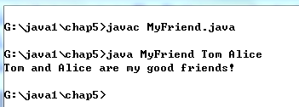
5.1.4、数组的应用
// 程序5-4 MyFriend.java
/* main方法的数组参数获取 */
public class MyFriend{
public static void main(String[] args) {
if (args.length >= 2) // 判断输入参数是否多于2个
System.out.println(args[0] + " and " +
args[1] + " are my good friends! ");
}
}

Slide 23
小节安排
5.1、数组
5.1.1 一维数组
数组、字符串和枚举
5.1.2 二维数组
5.1.3 数组注意事项
5.1.4 数组应用
5.2、字符串
5.2.1 不可变字符串：String
5.2.2 可变字符串：StringBuffer
5.2.3 String与StringBuffer异同
5.3、字符串与其他数据类型的转换
5.4、枚举

Slide 24
5.2.1、不可变字符串：String
String的声明与实例化
String name; name = new String("Latte");
String name; name = "Latte";
String name = "Latte";
String name = new String("Latte");

Slide 25
5.2.1、不可变字符串：String
表5-2 String类的构造方法
构造方法 | 说明
String() | 初始化一个新创建的 空字符序列的String 对象。
String(byte[] bytes) | 用一个byte 数组构造一个新的 String。
String(byte[] bytes, int offset, int length) | 利用bytes数组中从offset开始的length个字符构造一个新的 String。
String(char[] value) | 用char数组分配一个新的 String。
String(char[] value, int offset, int count) | 利用value数组中从offset开始的count个字符构造一个新的 String。
String(String original) | 初始化一个新创建的 String 对象，使其表示一个与参数相同的字符序列；换句话说，新创建的字符串是该参数字符串的副本。
String(StringBuffer buffer) | 分配一个新的字符串，它包含字符串缓冲区参数中当前包含的字符序列。
Notes:
注意offset

Slide 26
5.2.1、不可变字符串：String
例如：
char[] cArray1 = { 'B', 'C', 'D', 'E' };
char[] cArray2 = { 'A', 'B', 'C', 'D', 'E' };
String s1 = new String(cArray1); // 用char数组初始化字符串s1
String s2 = new String(cArray2, 1, 4); // s2的内容均为“BCDE”。
例如：
byte[] bArray1 = { 66, 67, 68 }; // 分别为'B'、'C'、'D'的十进制ASCII码表示
byte[] bArray2 = { 65, 66, 67, 68 };
String s3 = new String(bArray1); // 用byte数组初始化s3
String s4 = new String(bArray2, 1, 3); // s3与s4均为"BCD"。
Notes:
注意offset

Slide 27
5.2.1、不可变字符串：String
String s1 = "hello";
String s2 = "hello";
String s3 = "he" + "llo";
String s4 = new String("hello");
String s5 = new String("hello");
内存中字符串的分配示意
Notes:
3. 常量池：存放字符串常量和基本类型常量（public static final）。
String str1="droid";
JVM检测这个字面量，这里我们认为没有内容为droid的对象存在。JVM通过字符串常量池查找不到内容为droid的字符串对象存在，那么会创建这个字符串对象，然后将刚创建的对象的引用放入到字符串常量池中,并且将引用返回给变量str1。
如果接下来有这样一段代码: String str2="droid";
同样JVM还是要检测这个字面量，JVM通过查找字符串常量池，发现内容为”droid”字符串对象存在，于是将已经存在的字符串对象的引用返回给变量str2。注意这里不会重新创建新的字符串对象。
验证是否为str1和str2是否指向同一对象，我们可以通过这段代码 System.out.println(str1==str2);

Slide 28
5.2.1、不可变字符串：String
String s1 = "hello";
String s2 = "hello";
String s3 = "he" + "llo";
String s4 = new String("hello");
String s5 = new String("hello");
s1 = s1 + " world";
执行s1 = s1+" world"后的内存
Notes:
3. 常量池：存放字符串常量和基本类型常量（public static final）。

Slide 29
5.2.1、不可变字符串：String
获取字符串长度
String name = "Sumatra",
str1 = "我是学生",
str2 = "",
str3;
int n1, n2, n3, n4;
n1 = name.length(); // n1=______
n2 = str1.length(); // n2=______
n3 = str2.length(); // n3=______
n4 = str3.length(); // n4=______
// 编译错误，对str3而言，没有实例化，
// 内容为null，无法确定长度
Notes:
7
4
0
Exception

Slide 30
5.2.1、不可变字符串：String
字符串比较
//给定字符串的内容是否与s相等,区分大小写
public boolean equals(String s)
例如：
String s1 = "hello";
String s2 = "Hello";
String s3 = new String("hello");
System.out.println(s1.equals(s2)); // 输出false，区分大小写
System.out.println(s1.equals(s3)); // 输出true

Slide 31
5.2.1、不可变字符串：String
字符串比较
// 给定字符串的内容是否与s相等,不区分大小写
public boolean equalsIgnoreCase(String s);
例如：
String s1 = "hello";
String s2 = "HELLO";
System.out.println(s1.equals(s2)); // 输出false
System.out.println(s1.equalsIgnoreCase(s2)); // 输出true

Slide 32
5.2.1、不可变字符串：String
//程序5-5 TestEquals.java
class TestClass { int x = 1; }
public class TestEquals {
public static void print(String s) { System.out.println(s); }
public static void main(String args[]) {
TestClass One = new TestClass();
TestClass Two = new TestClass();
String a1, a2, a3 = "abc", a4 = "abc";
a1 = new String("abc");
a2 = new String("abc");
print("a1.equals(a2)是" + (a1.equals(a2))); // 输出________
print("a1==a2是" + (a1 == a2)); // 输出________
print("a1.equals(a3)是" + (a1.equals(a3))); // 输出_________
print("a1==a3是" + (a1 == a3)); // 输出_________
print("a3.equals(a4)是" + (a3.equals(a4))); // 输出_________
print("a3==a4是" + (a3 == a4)); // 输出_________
print("One.equals(Two)是" + (One.equals(Two))); // 输出________
print("One==Two是" + (One == Two)); // 输出___________
One = Two;
print("赋值后，One.equals(Two)是" + (One.equals(Two))); // 输出_______
print("赋值后，One==Two是" + (One == Two)); // 输出________
}
}
true
false
true
false
true
true
false
false
true
true

Slide 33
Equals
public class Object {
}
public boolean equals(Object obj) {
return (this == obj);
}
Notes:
print("a1.equals(a3)是" + (a1.equals(a3)));

Slide 34
Equals
public class String {
}
public boolean equals(Object anObject) {
if (this == anObject) {
return true;
}
if (anObject instanceof String) {
String anotherString = (String) anObject;
int n = value.length;
if (n == anotherString.value.length) {
char v1[] = value;
char v2[] = anotherString.value;
int i = 0;
while (n-- != 0) {
if (v1[i] != v2[i])
return false;
i++;
}
return true;
}
}
return false;
}
Notes:
print("a1.equals(a3)是" + (a1.equals(a3)));

Slide 35
5.2.1、不可变字符串：String (startsWith)
字符串比较
//给定字符串是否以prefix开始
public boolean startsWith(String prefix)
//给定字符串的从toffset 处开始的子串是否以prefix开始
public boolean startsWith(String prefix, int toffset)
例如：
String s1 = "hello world";
String s2 = "hello";
String s3 = "world";
System.out.println(s1.startsWith(s2)); // 输出true
System.out.println(s1.startsWith(s3, 6));// 输出true

Slide 36
5.2.1、不可变字符串：String
字符串比较
//给定字符串是否以suffix结尾
public boolean endsWith(String suffix)
例如：
String s1 = "hello world";
String s2 = "";
String s3 = "world";
System.out.println(s1.endsWith(s2)); // 输出true
System.out.println(s1.endsWith(s3)); // 输出true
System.out.println(s1.endsWith("world!"));// 输出false

Slide 37
5.2.1、不可变字符串：String
字符串连接
// 采用"+"运算符或使用concat()方法
public String concat(String str)
例如：
String s1 = new String("ABC");
String s2 = new String("EDF");
s1 = s1 + s2; // 用+连接
System.out.println(s1); // 输出"ABCEDF"
String s3 = s1.concat(s2);// 用concat连接，效果与"+"一样
System.out.println(s3); // 输出"ABCEDFEDF"
扩展：操作符重载
Notes:
Concatenate
都可以将2个字符串拼接到一块，这一点2这功能相同。 但是 + 还可以将 字符串与非字符串（比如数字），拼接在一起，成为字符串。
书本上的解释？

Slide 38
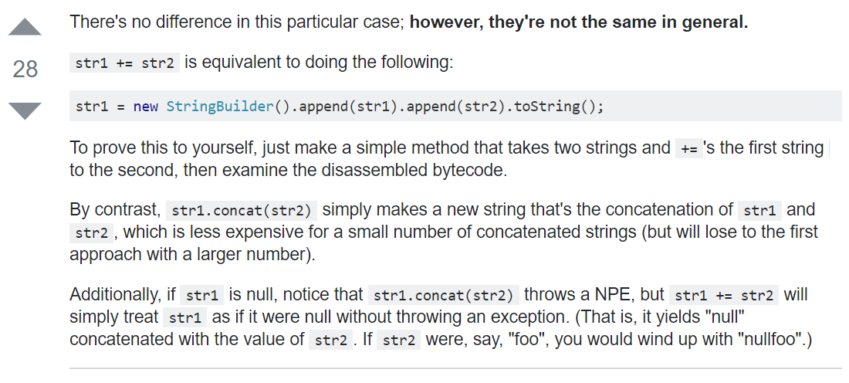
5.2.1、不可变字符串：String
扩展： difference between String concat and + operator in Java
https://stackoverflow.com/questions/693597/is-there-a-difference-between-string-concat-and-the-operator-in-java
Notes:
https://stackoverflow.com/questions/693597/is-there-a-difference-between-string-concat-and-the-operator-in-java

Slide 39
5.2.1、不可变字符串：String
字符串截取子串
//返回从beginIndex开始到结尾的子串
public String substring(int beginIndex)
//返回从beginIndex至endIndex为止的子串
public String substring(int beginIndex, int endIndex)
例如：
String s1 = new String("ABCDEF");
String s2;
s2 = s1.substring(1);
System.out.println(s2); // 输出"BCDEF"
System.out.println(s1.substring(1, 3)); // 输出"BC"
System.out.println(s1.substring(-1));// 出错，抛出索引异常
System.out.println(s1.substring(1, 7));// 出错，抛出索引异常
System.out.println(s1.substring(4, 3));// 出错，抛出索引异常
Notes:
1，3输出的1，3减去1；共两个

Slide 40
5.2.1、不可变字符串String:字符串查找
表5-3 String类的字符串查找方法
方法定义 | 功能说明
char charAt(int index) | 返回在index位置的字符，须满足0≤index≤length()-1，否则抛出IndexOutOfBoundsException异常
int indexOf(int ch) | 返回字符ch在字符串中第一次出现的位置，若未出现，则返回-1
int indexOf(int ch, int fromIndex) | 返回从fromIndex开始字符ch在字符串中第一次出现的位置，若未出现，则返回-1
int lastIndexOf(int ch) | 返回字符ch在字符串中从后往前第一次出现的位置，若未出现，则返回-1
int lastIndexOf(int ch, int fromIndex) | 返回字符ch在字符串中从fromIndex往前第一次出现的位置，若未出现，则返回-1
int indexOf(String str) | 若能在字符串找到某个子串与str完全相同，则返回str的首字符在字符串中第一次出现的位置，否则返回-1
int indexOf(String str, int fromIndex) | 在字符串中从fromIndex开始若能找到某个子串与str完全相同，则返回str的首字符在字符串中第一次出现的位置，否则返回-1
int lastIndexOf(String str) | 若能在字符串中从后往前找到某个子串与str完全相同，则返回str的首字符在字符串中第一次出现的位置，否则返回-1
int lastIndexOf(String str, int fromIndex) | 若能在字符串中从fromIndex开始往前找到某个子串与str完全相同，则返回str的首字符在字符串中第一次出现的位置，否则返回-1
Now, Java API Doc

Slide 41
5.2.1、不可变字符串：String
例如：
String s1 = new String("ABCEDCF");
System.out.println(s1.charAt(1)); // 输出B
System.out.println(s1.indexOf('C'));// 输出2
System.out.println(s1.indexOf('C', 3));// 输出5
System.out.println(s1.lastIndexOf('C'));// 输出5
System.out.println(s1.lastIndexOf('C', 3));// 输出2
此外，可以查找某个子串第一次出现的位置，如下：
String s1 = "ABCDEFGCDEFG";
String s2 = "CDE";
System.out.println(s1.indexOf(s2));// 输出2
System.out.println(s1.indexOf(s2, 3));// 输出7
System.out.println(s1.lastIndexOf(s2));// 输出7
System.out.println(s1.lastIndexOf(s2, 6));// 输出2
Notes:
System.out.println(s1.indexOf(s2));// 输出2
System.out.println(s1.indexOf(s2, 3));// 输出
重载 index（s2, 0)

Slide 42
5.2.1、不可变字符串String:字符串查找
表5-3 String类的字符串查找方法
方法定义 | 功能说明
char charAt(int index) | 返回在index位置的字符，须满足0≤index≤length()-1，否则抛出IndexOutOfBoundsException异常
int indexOf(int ch) | 返回字符ch在字符串中第一次出现的位置，若未出现，则返回-1
int indexOf(int ch, int fromIndex) | 返回从fromIndex开始字符ch在字符串中第一次出现的位置，若未出现，则返回-1
int lastIndexOf(int ch) | 返回字符ch在字符串中从后往前第一次出现的位置，若未出现，则返回-1
int lastIndexOf(int ch, int fromIndex) | 返回字符ch在字符串中从fromIndex往前第一次出现的位置，若未出现，则返回-1
int indexOf(String str) | 若能在字符串找到某个子串与str完全相同，则返回str的首字符在字符串中第一次出现的位置，否则返回-1
int indexOf(String str, int fromIndex) | 在字符串中从fromIndex开始若能找到某个子串与str完全相同，则返回str的首字符在字符串中第一次出现的位置，否则返回-1
int lastIndexOf(String str) | 若能在字符串中从后往前找到某个子串与str完全相同，则返回str的首字符在字符串中第一次出现的位置，否则返回-1
int lastIndexOf(String str, int fromIndex) | 若能在字符串中从fromIndex开始往前找到某个子串与str完全相同，则返回str的首字符在字符串中第一次出现的位置，否则返回-1
int ch ？？
Notes:
int ch 为什么
Char 16bit不够支撑，用两个char表示两个code unit

Slide 43
5.2.1、不可变字符串：String
字符串修改
// 将原有字符串中所有的oldChar字符全部替换成newChar
public String replace(char oldChar, char newChar)
public String toLowerCase()//转成小写
public String toUpperCase()//转成大写
public String trim()//去掉前后的空格
例如：
String s1 = " i am a student. "; // 前后各有一个空格
s1 = s1.replace('i', 'I');
System.out.println(s1);// 输出" I am a student. "
System.out.println(s1.toLowerCase());// 输出" i am a student. "
System.out.println(s1.toUpperCase());// 输出" I AM A STUDENT. "
System.out.println(s1.trim());// 输出“I am a student.”，前后空格没有了

Slide 44
小节安排
5.1、数组
5.1.1 一维数组
数组、字符串和枚举
5.1.2 二维数组
5.1.3 数组注意事项
5.1.4 数组应用
5.2、字符串
5.2.1 不可变字符串：String
5.2.2 可变字符串：StringBuffer
5.2.3 String与StringBuffer异同
5.3、字符串与其他数据类型的转换
5.4、枚举

Slide 45
5.2.2、可变字符串：StringBuffer
StringBuffer的声明与实例化
表5-3 StringBuffer类的构造方法
方法定义 | 功能说明
StringBuffer() | 构造一个空的字符串缓冲区，其初始容量为 16 个字符。
StringBuffer(int capacity) | 构造一个空的字符串缓冲区，其初始容量为capacity个字符。
StringBuffer(String str) | 构造一个字符串缓冲区，其初始内容为str。
例如：
StringBuffer s = new StringBuffer("Hello world");
// 以下错误，不能通过"="对其赋值
s = "Welcome to Zhejiang University of Technology! ";
Notes:
因为string不可变，所以stringbuffer

Slide 46
5.2.2、可变字符串：StringBuffer
表5-4 StringBuffer类的构造方法
方法定义 | 功能说明
StringBuffer append(type d) | 首先将数据d转换成字符序列，然后追加到原来的字符序列中。该方法有多个重载版本，即type可以是boolean、char、int、long、char[]、double、float、Object、String、StringBuffer等
StringBuffer append(char[] str, int offset, int len) | 将字符数组str中从offset开始的len个字符追加到字符序列中
StringBuffer insert(int offset, type d) | 将数据d转换成字符序列，然后插入到原字符序列的第offset个字符的前面。该方法有多个重载版本，即type可以是boolean、char、char[]、double、float、int、long、Object、String等
StringBuffer insert(int index, char[] str, int offset, len) | 将字符数组str中从offset开始的len个字符插入到原字符序列第index个字符的前面
StringBuffer delete(int start, int end) | 将从start(包含)开始到end(包含)之间的字符从原字符序列中删除
StringBuffer deleteCharAt(int index) | 将原字符序列中index处的字符删除
StringBuffer replace(int start, int end, String str) | 将原字符序列中从start(包含)开始到end(包含)之间的字符用str来替换
StringBuffer reverse() | 将字符序列反序
int length() | 返回在内存中已有的字符数量
int capacity() | 返回可插入或追加的字符存储量
void setLength(int newLength) | 将字符序列的长度设置为newLength
String substring(int start) | 将原字符序列中从start到结尾的字符序列以一个新的字符串形式返回
String substring(int start, int end) | 将原字符序列中从start到end之间的字符序列以一个新的字符串形式返回
String toString() | 将StringBuffer字符序列转换成String字符序列并返回

Slide 47
5.2.2、可变字符串：StringBuffer
//程序5-6 TestStringBuffer.java
public class TestStringBuffer {
public static void main(String args[]) {
StringBuffer str = new StringBuffer("85890538");
str.insert(0, "0571-");
System.out.println(str);
str.setCharAt(7, '2'); // 将位置在7的字符'8'替换成'2'
str.setCharAt(str.length() - 1, '5');
System.out.println(str);
str.append("-446");
System.out.println(str);
str.reverse();
System.out.println(str);
}
}
输出如下
0571-85890538
0571-85290535
0571-85290535-446
644-53509258-1750

Slide 48
小节安排
5.1、数组
5.1.1 一维数组
数组、字符串和枚举
5.1.2 二维数组
5.1.3 数组注意事项
5.1.4 数组应用
5.2、字符串
5.2.1 不可变字符串：String
5.2.2 可变字符串：StringBuffer
5.2.3 String与StringBuffer异同
5.3、字符串与其他数据类型的转换
5.4、枚举

Slide 49
5.2.3、String和StringBuffer异同
例如：
String s = new String("I love football game");
s = "I love NBA";
0x7891FD34
0x7891FD34
s
I love NBA
s
I love football
game
I love football
game
变量s初始化的内存情况
变量s重新赋值后的内存情况
Notes:
3. 常量池：存放字符串常量和基本类型常量（public static final）。

Slide 50
5.2.3、String和StringBuffer异同
例如：
StringBuffer sb = new StringBuffer("Hello");
sb.append(" world");
变量sb初始化的内存情况
变量sb内容修改后的内存情况

Slide 51
5.2.3、String和StringBuffer异同
执行效率分析
例如：
String s = "Hello";
s = s + " world";// 运行期决定连接
编译后的字节码，等同于以下源码：
String s = "Hello";
StringBuffer temp = new StringBuffer();
temp.append(s);
temp.append(" world");
s = temp.toString();
因此，如下代码的执行效率将比前述例子更高。
StringBuffer sb = new StringBuffer();
sb.append("Hello");
sb.append(" world");

Slide 52
5.2.3、String和StringBuffer异同
执行效率分析
例如：
String s = "Hello" + " world"; // 编译期决定连接
上述代码编译后字节码等同于如下源码 ：
String s = "Hello world";

Slide 53
5.2.3、String和StringBuffer异同
String和StringBuffer选用准则
在编译期能确定字符串值时，采用String s="";形式来定义，使用"+"为字符串连接的性能最佳。
经常改变字符串的操作或在运行期才能确定字符串时，采用StringBuffer。
尽量不要用new创建String对象
避免使用" ="来重新构造String对象
在声明StringBuffer对象时，指定合适的容量，如StringBuffer sb=new StringBuffer(1024)，表示初始化时分配1024个字节给sb;
Notes:
New string 的对象在堆里面

Slide 54
小节安排
5.1、数组
5.1.1 一维数组
数组、字符串和枚举
5.1.2 二维数组
5.1.3 数组注意事项
5.1.4 数组应用
5.2、字符串
5.2.1 不可变字符串：String
5.2.2 可变字符串：StringBuffer
5.2.3 String与StringBuffer异同
5.3、字符串与其他数据类型的转换
5.4、枚举

Slide 55
5.3.1、将其他数据类型转换成字符串
利用基本类型对应的对象类进行转换
表5-6 基本数据类型对应的包装类
基本类型 | 对应的包装类 | 基本类型 | 对应的包装类
boolean | Boolean | int | Integer
byte | Byte | long | Long
char | Character | float | Float
short | Short | double | Double
public static String toString(boolean b) //Boolean类的静态方法
public static String toString(byte b) //Byte类的静态方法
public static String toString(char c) //Character类的静态方法
public static String toString(short s) //Short类的静态方法
public static String toString(int i) //Integer类的静态方法
public static String toString(long i) //Long类的静态方法
public static String toString(float f) //Float类的静态方法
public static String toString(double d) //Double类的静态方法

Slide 56
5.3.1、将其他数据类型转换成字符串
String和StringBuffer提供的方法
public static String valueOf(boolean b)
public static String valueOf(char c)
public static String valueOf(char[] c)
//将data从offset开始的count个字符转换成字符串
public static String valueOf(char[] data, int offset, int count)
public static String valueOf(int i)
public static String valueOf(long l)
public static String valueOf(float f)
public static String valueOf(double d)
public static String valueOf(Object obj)

Slide 57
5.3.1、将其他数据类型转换成字符串
// 程序5-7 Test2String.java
public class Test2String {
public static void main(String[] args) {
boolean b = false;
char c = 'A';
int i = 10;
long L = 123456789;
// 由于默认带小数点的数据是double类型，因此如果要定义为float，
// 在数据后面加上f，否则会提示"可能会损失精度"
float f = 1.168f;
double d = Math.PI;
Test2String obj = new Test2String();
System.out.println(String.valueOf(b));
// System.out.println(b);
System.out.println(String.valueOf(c));
System.out.println(String.valueOf(i));
System.out.println(String.valueOf(L));
System.out.println(String.valueOf(f));
System.out.println(String.valueOf(d));
System.out.println(String.valueOf(obj));
}
}
Notes:
false
A
10
123456789
1.168
3.141592653589793
cn.edu.zjut.java.ch05.StringTest@2a139a55

Slide 58
5.3.2、将字符串转换成其他数据类型
转成byte值
//利用Byte类的静态方法实现：字符串s中除了第一个字
//母可以是'-'外，其他字符必须是十进制数字（即0-9）。
//若s无法转换成一个十进制数，则抛出
//异常NumberFormatException
public static byte parseByte(String s)
例如：
byte b;
b=Byte.parseByte("-100"); //b为-100
//运行时显示”Value out of range”，因1000超出byte大小
b=Byte.parseByte("1000");
//因为10A不合法，抛出NumberFormatException
b=Byte.parseByte("10A");

Slide 59
5.3.2、将字符串转换成其他数据类型
转成boolean值
//利用Boolean类的静态方法实现：如果s不是null并且
//等于"true" (不区分大小写)，则返回true；否则返回false
public static boolean parseBoolean(String s)
例如：
boolean b;
b = Boolean.parseBoolean("True");// b为true
b = Boolean.parseBoolean("Yes");// b为false
int a = Integer.parseInt("10"); // 10

Slide 60
5.3.2、将字符串转换成其他数据类型
转成short、int、long值
public static short parseShort(String s)//Short类
public static int parseInt(String s) //Integer类
public static long parseLong(String s) //Long类
例如：
short si;
int i;
long L;
si=Short.parseShort("-100");//si为-100
i=Integer.parseInt("12345");//i为12345
//抛出NumberFormatException异常
L=Long.parseLong("-10A");

Slide 61
5.3.2、将字符串转换成其他数据类型
转成float、double值
public static float parseFloat(String s) //Float类
public static double parseDouble(String s) //Double类
例如：
float f;
double d;
f=Float.parseFloat("1.0000001788796875001");
System.out.println(f); //输出1.0000002
f=Float.parseFloat("1.0000001788796875001f");
System.out.println(f); //输出1.0000002
d=Double.parseDouble("1.0000001788796875001");
System.out.println(d); //输出1.0000001788796875
d=Double.parseDouble("1.0000001788796875001d");
System.out.println(d); //输出1.0000001788796875
Notes:
精度丢失。
BigDecimal.

Slide 62
小节安排
5.1、数组
5.1.1 一维数组
数组、字符串和枚举
5.1.2 二维数组
5.1.3 数组注意事项
5.1.4 数组应用
5.2、字符串
5.2.1 不可变字符串：String
5.2.2 可变字符串：StringBuffer
5.2.3 String与StringBuffer异同
5.3、字符串与其他数据类型的转换
5.4、枚举

Slide 63
5.4、枚举
枚举定义的格式如下：
[public | protected | private | abstract] enum 枚举类型标识符 {
枚举常量1,
枚举常量2,
………………,
枚举常量n
}
例如：
enum Signal {
GREEN, YELLOW, RED
}
Notes:
发音 enumeration的缩写，或者en^m
枚举类型（Enumerated Type） 很早就出现在编程语言中，它被用来将一组类似的值包含到一种类型当中。而这种枚举类型的名称则会被定义成独一无二的类型描述符，在这一点上和常量的定义相似。不过相比较常量类型，枚举类型可以为申明的变量提供更大的取值范围。
You should always use enums when a variable (especially a method parameter) can only take one out of a small set of possible values.
This helps you to not make a mistake, to enter something out of the domain, while entering data and also improves the program readability.

Slide 64
5.4、枚举
//程序5-9 TrafficLight.java
enum Signal {
GREEN, YELLOW, RED
}
public class TestEnum {
Signal color = Signal.RED;
public void change() {
switch (color) {
case RED:
color = Signal.GREEN;
break;
case YELLOW:
color = Signal.RED;
break;
case GREEN:
color = Signal.YELLOW;
break;
}
}
}
Notes:
枚举类型（Enumerated Type） 很早就出现在编程语言中，它被用来将一组类似的值包含到一种类型当中。而这种枚举类型的名称则会被定义成独一无二的类型描述符，在这一点上和常量的定义相似。不过相比较常量类型，枚举类型可以为申明的变量提供更大的取值范围。
You should always use enums when a variable (especially a method parameter) can only take one out of a small set of possible values.
This helps you to not make a mistake, to enter something out of the domain, while entering data and also improves the program readability.

Slide 65
枚举一例
enum Color {
RED(255,0,0),BLUE(0,0,255),BLACK(0,0,0), //必须在第一行
YELLOW(255,255,0),GREEN(0,255,0);
//构造枚举值，比如RED(255,0,0)
private Color(int rv,int gv,int bv){ //不能是public或protected
this.redValue = rv;
this.greenValue = gv;
this.blueValue = bv;
}
public String toString(){ //覆盖了父类Enum的toString()
return super.toString() + “(” +redValue + “,” +
greenValue + “,” + blueValue + “)”;
}
private int redValue; //自定义数据域，private为了封装。
private int greenValue;
private int blueValue;
}
Notes:
直接复制本页的代码，可能会有点问题,会引入PPT中的一些奇怪的字符，请自己手动敲一遍

Slide 66
枚举
为什么枚举的构造方法必须是private的？？？
Notes:
枚举就是你定义了多少个就有多少个。
实例化枚举对象，你在枚举类中定义了多少个就会实例化多少个，JVM为了保证每一个枚举类元素的唯一实例，是不会允许外部进行new的，所以会把构造函数设计成private，防止用户生成实例，破坏唯一性。

Slide 67
详说Enum/enum
(1) ordinal()方法：返回枚举值在枚举类中的顺序，根据枚举值声明的顺序而定。 Color.RED.ordinal(); //返回结果：0 Color.BLUE.ordinal(); //返回结果：1 (2) compareTo()方法：Enum实现了java.lang.Comparable接口，因此可以比较一个对象与指定对象的顺序。Enum中的compareTo返回的是两个枚举值的顺序之差。如两个枚举值不属于同一个枚举类，否则会抛出ClassCastException()异常。 Color.RED.compareTo(Color.BLUE); //返回结果 -1 (3) values()方法：静态方法，返回一个包含全部枚举值的数组。 Color[] colors = Color.values(); for(Color c : colors){ System.out.print(c + “,”); }//返回结果：RED,BLUE,BLACK,YELLOW,GREEN, (4) toString()方法：返回枚举常量的名称。 Color c = Color.RED; System.out.println(c); //返回结果: RED (5) valueOf()方法：这个方法和toString方法是相对应的，返回带指定名称的指定枚举类型的枚举常量。 Color.valueOf(“BLUE”); //返回结果: Color.BLUE (6) equals()方法：比较两个枚举类对象（的引用）。

Slide 68
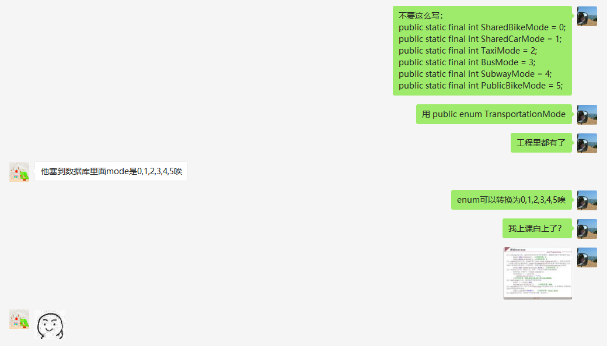


Slide 69
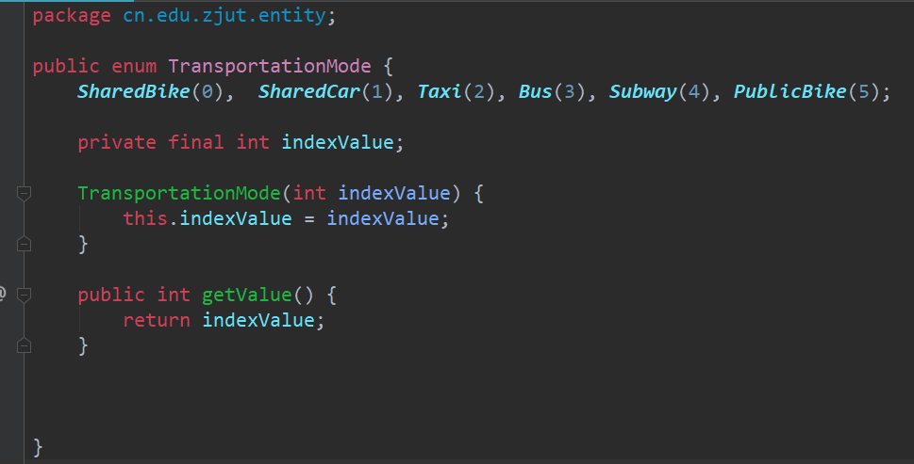

Slide 70
本章内容
5.1、数组
5.1.1 一维数组
数组、字符串和枚举
5.1.2 二维数组
5.1.3 数组注意事项
5.1.4 数组应用
5.2、字符串
5.2.1 不可变字符串：String
5.2.2 可变字符串：StringBuffer
5.2.3 String与StringBuffer异同
5.3、字符串与其他数据类型的转换
5.4、枚举

